Slide 1
AIB_13_Section1_Project
다음 분기에 어떤 게임을 설계해야 할까?
AI_13_김강호

Slide 2
목차
데이터 전처리 과정
데이터 시각화 과정
데이터 시각화 분석

Slide 3
1. 데이터 전처리 과정

Slide 4
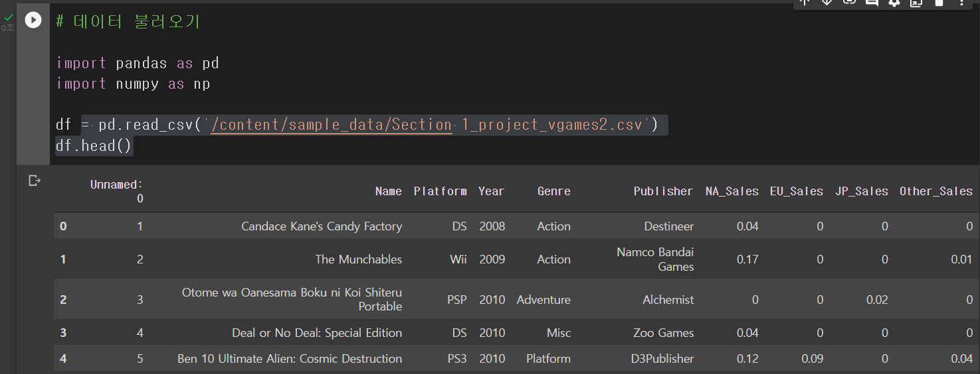
1 - 1]. 데이터 불러오기
pd.read_csv()로 데이터 불러온 후 df 저장

Slide 5
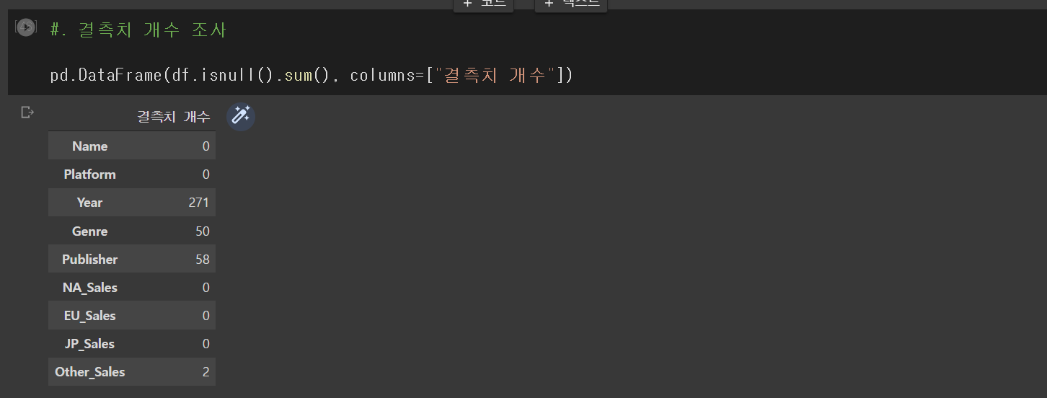
1 - 2]. 데이터 전처리
1. 결측치 처리 : 결측치 개수 조사 & 제거
df.isnull().sum()을 이용하여 dataframe 내 컬럼별 결측치 개수 조사

Slide 6

1 - 2]. 데이터 전처리
1. 결측치 처리 : 결측치 개수 조사 & 제거
Dropna를 통해 결측값이 있는 행 전체를 제거
가정 1 : drop값이 있다는 것은 상대적으로 덜 알려진 게임이라고 가정
상대적으로 덜 알려진 게임을 drop하는 것이 게임의 트랜드를 파악하는 데 있어 큰 지장을 주지 않는다고 가정.
가정 2 : drop 후에도 여전히 많은 수의 게임이 남아있기 때문에 (drop 전 게임 수: 16598개, drop후 게임 수: 16239개) 게임의 트랜드를 파악하는 데에는 지장이 없다.

Slide 7
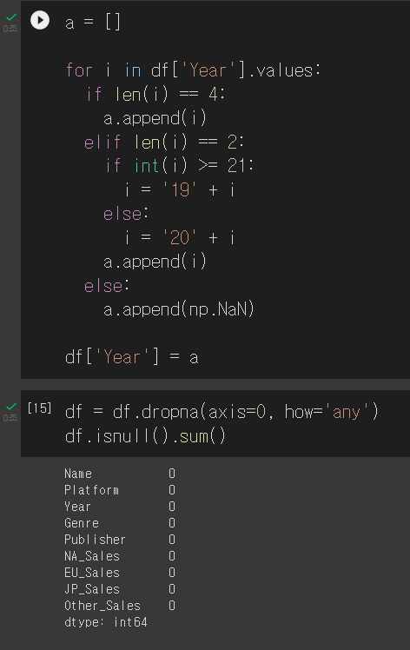
1 - 2]. 데이터 전처리
2. 숫자 데이터 전처리 - 컬럼 ‘Year’ 데이터 전처리
‘Year’의 자리수를 4자리로 통일
Year이 4자리 : 데이터 형태만 변환시켜 사용
Year이 2자리
Int(Year)이 21보다 같거나 클 때 : Year 앞에 ’19’를 붙임
그 외 : Year앞에 ’20’ 를 붙여 년도를 사용
Year이 1자리
- 결측값으로 만든 후에 dropna로 결측값이 있는 행 데이터 제거

Slide 8
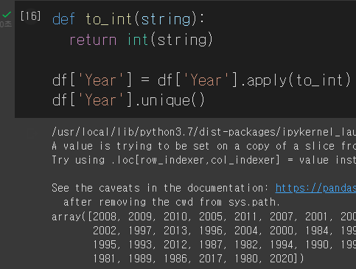
1 - 2]. 데이터 전처리
2. 숫자 데이터 전처리 - 컬럼 ‘Year’ 데이터 전처리
‘Year’의 dtype을 [object >> 정수형]으로 변환

Slide 9
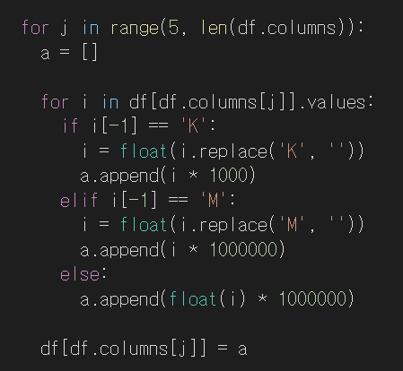
1 - 2]. 데이터 전처리
3. 숫자 데이터 전처리 – 출고량[‘지역명_Sales’] 데이터 전처리
단위를 1개 단위로 통일 후 출고량 컬럼들에 저장
Ex)
0.5(백만개) >> 500,000(개)
350K(개) >> 350,000(개)
0.5M(개) >> 500,000(개)

Slide 10
2. 데이터 시각화 과정

Slide 11
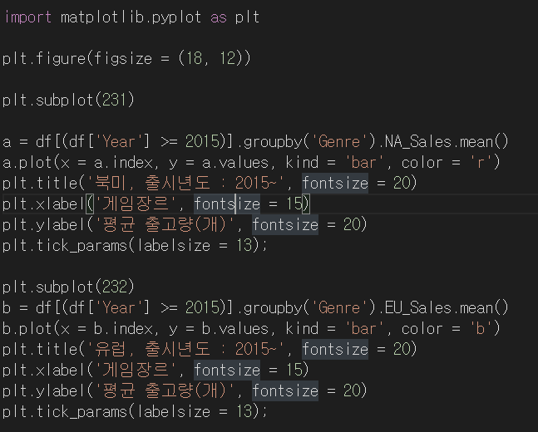
2 - 1]. 데이터 plotting
@ 코드설명
Matplotlib.pyplot(plt) 라이브러리 사용
Df의 conditioning, groupby 등을 통해 1개의 feature plotting을 위한 series데이터 구성
.plot()을 이용해 bar plot 생성
피쳐끼리 비교를 할 수 있도록 Plt.subplot()을 이용해 여러 개의 그래프를 붙여서 그래프 생성

Slide 12
3. 데이터 시각화 분석

Slide 13
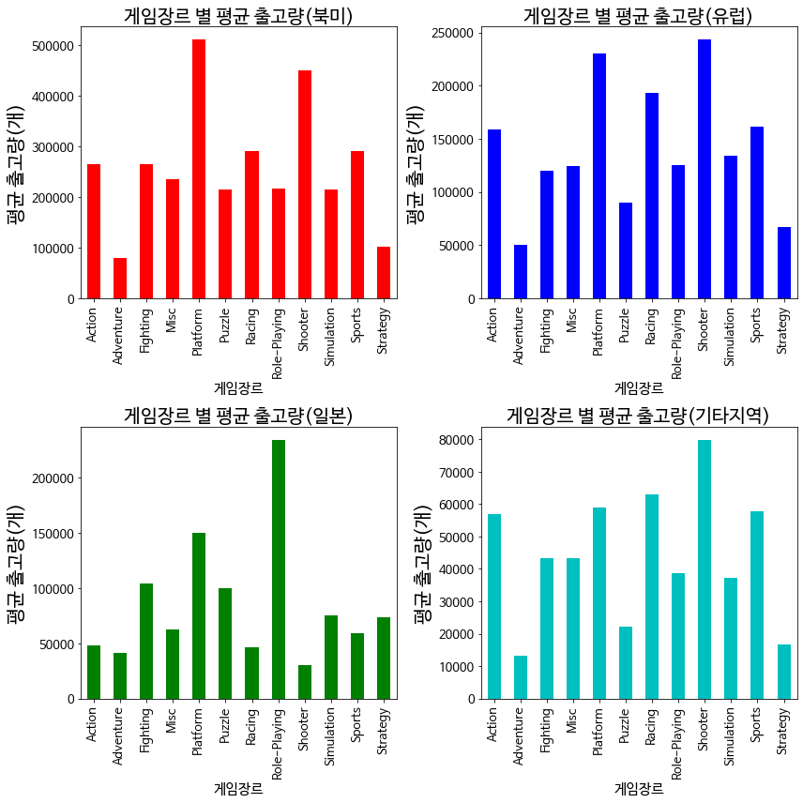
3 - 1]. 지역별 게임 트랜드 분석
1. 지역 별 게임장르에 대한 평균 출고량(선호도)을 조사
2. 대상 게임 출시년도 : 1980 ~ 2020년
3. 그래프 분석
북미, 유럽 : Platform, Shooter 분야 선호
일본 : Role-Playing, Platform 분야 선호
기타지역 : 특히 Shooter 분야 선호, Racing, Platform, Action, Sports 분야들도 골고루 선호함
4. 결론 :
세계시장 – Platform, Shooter 분야의 게임이 유행해 옴
일본시장 – Role-playing 분야의 게임이 유행해 옴

Slide 14
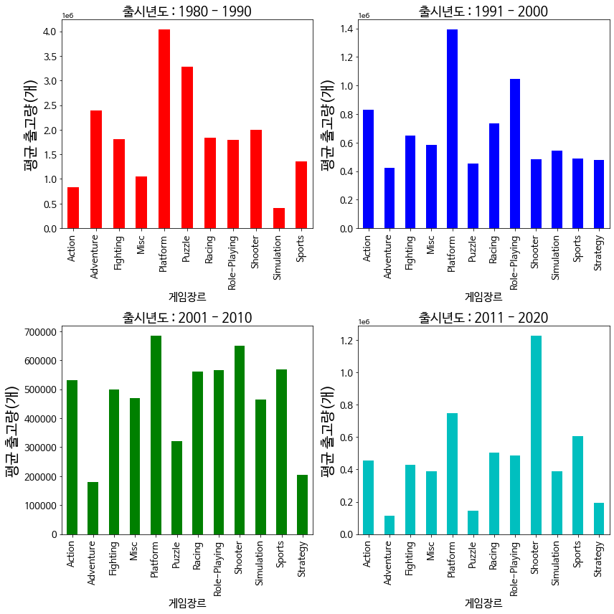
3 - 2]. 연도별 게임 트랜드 분석
1. 게임 출시년도 별 게임장르에 대한 평균 출고량(선호도, 인기)을 조사
2. 지역 전체 대상
3. 그래프 분석
출시년도가 2010년 이전 : Platform분야 게임의 인기가 제일 좋음, Shooter 분야 게임의 약진
출시년도가 2010년 이후 : Shooter 분야 게임의 인기가 Platform분야를 추월함.
4. 결론 :
게임 트랜드가 Platform분야에서 Shooter분야로 변하는 중이다.
Notes:
게임 출시년도가 1980년 경부터 2010년 까지인 게임들 중에는 Platform 분야 게임들의 평균 출고량이 가장 많음
2010년 이후에 출시된 게임들의 평균 출고량 경향: Shooter 분야의 게임이 가장 인기가 많으며, Platform 분야 게임은 두번째로 인기가 있다.
>> Platform분야의 인기가 꾸준하지만 최근에는 인기가 하락하는 추세
>> Shooter분야 게임의 인기가 2000년대 출시 게임들에서 부터 증가하기 시작했고 2010년대 출시 게임들 에서는Shooter분야의 게임들이 Platform분야 게임들의 인기를 추월했다.
# 결론 : Platform 분야 게임의 인기는 줄어드는 중이지만 여전히 인기가 있으며, Shooter 분야 게임의 인기는 Platform 분야 게임의 인기를 추월하여 증가하고 있다.

Slide 15
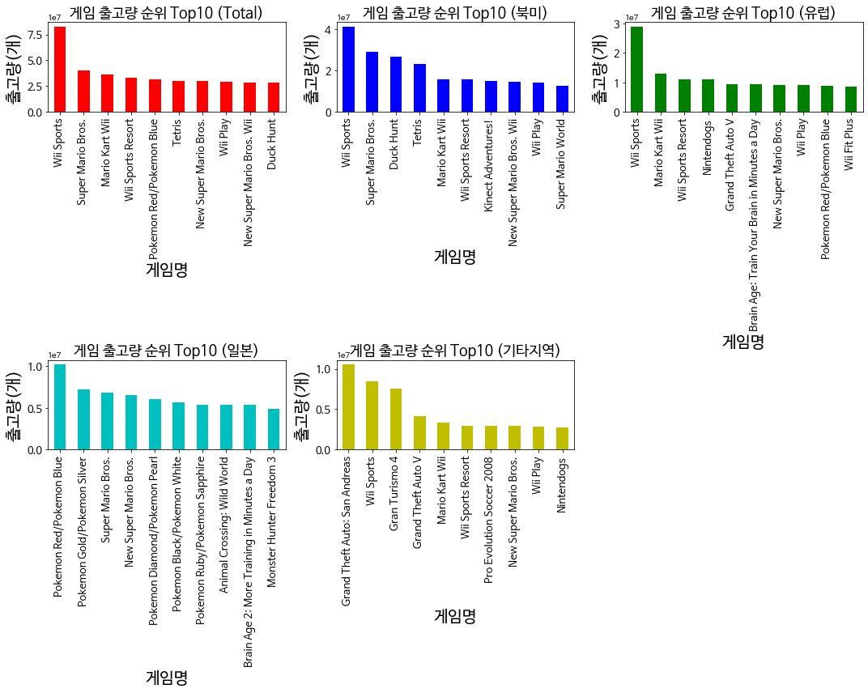
3 - 3]. 출고량 Top10 게임들의 분석
1. 전 세계, 지역별 게임의 출고량 Top10조사
2. 게임 출시년도 : 1980 ~ 2020년
3. 그래프 분석
북미, 유럽 지역 게임 출고량 1위 : wii sports (sports분야)
일본 지역 게임 출고량 1위 : 포켓몬 레드/블루 (Role-Playing 분야)
Top10 게임들의 게임장르 분포
일본 이외 : Action, Sports, Racing 등으로 다양하게 분산됨
일본 : Role-Playing과 Platform으로 편중 됨.
그러나, Top10 게임들의 출시년도 대부분이 2010년 이전임.
4. 결론 :
출고량 Top10 게임들의 분석결과는 “미래에 어떤 게임을 설계해야 될까?”라는 물음엔 인사이트를 주지 못한다.
Notes:
북미, 유럽 지역에서의 게임 출고량 1위인 게임의 게임장르는 sports이다.
일본에서의 게임 출고량 1위인 게임의 게임장르는 Role-Playing 이다.
북미, 유럽 지역 및 기타지역에서의 게임 출고량 Top10은 게임 장르가 Action, Sports, Racing 등으로 골고루 분포되어있다.
일본에서의 게임 출고량 Top10은 게임 장르가 Role-Playing과 Platform인 경우가 대부분이다.
>> 그러나, 결론적으로 게임 출고량 Top10의 게임 출시 년도를 보면 2010 이전인 경우가 많아 “미래에 어떤 게임을 설계해야 될까?”라는 물음엔 인사이트를 주지 못하는 것 같다.

Slide 16
3 – 4]. 중간 피드백
1. 지역별로 게임의 트랜드가 다름
세계시장 – Platform, Shooter 분야의 게임이 유행해 옴
일본시장 – Role-playing 분야의 게임이 유행해 옴
2. 연도별로 게임의 트랜드가 변화해 옴
게임 트랜드가 Platform분야에서 Shooter분야로 변하는 중이다.
3. 결론 :
지역별로 출시년도가 최근인 게임들의 평균 출고량을 조사해서 미래의 게임 트랜드를 파악하기
가까운 미래[다음 분기의 게임 설계]를 가까운 과거[최신게임들의 게임 장르별 평균 판매량]를 통해 예측

Slide 17
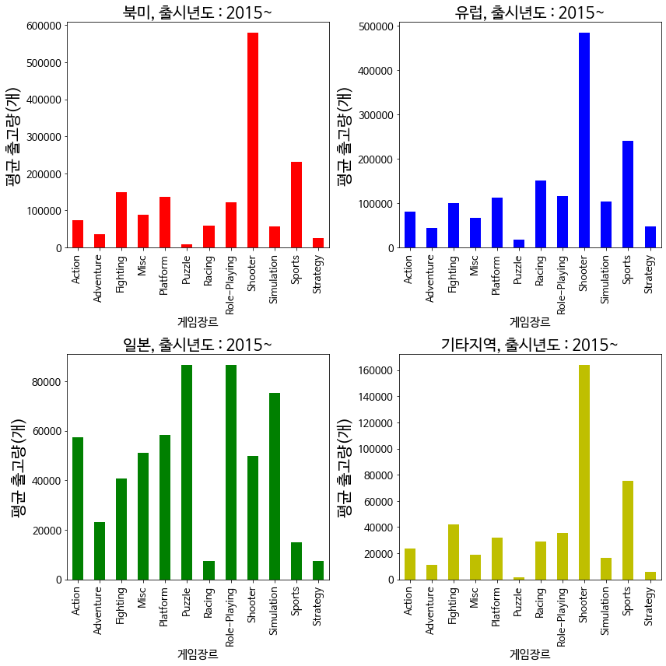
3 - 5]. 최신게임들의 지역별 트랜드 분석
1. 최신게임들의 지역 별 게임장르에 대한 평균 출고량(선호도)을 조사
2. 대상 게임 출시년도 : 2015 ~ 2020년
3. 그래프 분석
북미, 유럽, 기타지역 : Shooter, sports 분야 선호 됨
일본 : Role-Playing, Puzzle, Simulation 분야 선호 됨
4. 다음분기의 게임 설계 트랜드에 대한 결론 :
일본 외 시장 공략 : Shooter, sports 분야의 게임 위주로 개발
일본시장 : Role-Playing, Puzzle, Simulation 분야의 게임 위주로 개발

